Slide 1

掌贝企业文化力量
Corporate Culture

Slide 2
课前思考
1. 企业文化构成，由什么组成？你的理解是什么？
2. 企业文化到底有什么用？
3. 掌贝是怎么样一个公司？未来是怎么样一个公司？
4. 掌贝的核心价值观是什么？
5. 企业文化的注意细节是什么？
6. 价值观描述的顺序为什么是这样？而不是别的顺序？
7. 我应该怎么做？

Slide 3

企业文化背景知识
掌贝企业文化
1）使命感
2）愿景
3）价值观

Slide 4
企业文化三要素
公司为什么存在？
公司的价值是什么？
存在的价值和理由？
为了谁？ WHO
公司要变成怎么样的公司？
WHAT
公司的做事风格是怎么样？
HOW
使命（mission）
愿景（vision）
价值观（motto）
公司的制度原则
工作的准则、行为的方式
价值观不能是口号
愿景用于指导公司战略和组织的发展
使命是公司决策的前提
Notes:
阿里巴巴的愿景：其中一条最早时候做102年的企业。支付宝月饼事件：诚信——诚实正直，言行坦荡
移动的使命感：创无限通信世界， 做信息社会栋梁。 移动的价值观：正德厚生、臻于至善
华为的愿景：丰富人们的沟通和生活、华为价值观：成就客户、艰苦奋斗、自我批判、开放进取、至诚守信、团队合作、华为使命感：聚焦客户关注的挑战和压力，提供有竞争力的通信与信息解决方案和服务，持续为客户创造最大价值
腾讯：愿景：最受尊敬的互联网企业、使命：通过互联网服务提升人类生活品质 价值观：正直，进取，合作，创新
百度的使命：让人们最平等便捷地获取信息，找到所求 百度的核心价值观：简单可依赖

Slide 5
企业文化三要素
使命感：让天下没有难做的掌柜
愿景：成为商户与消费者连接的桥梁
核心价值观：执行、极致、思考

Slide 6
使命感
“让天下没有难做的掌柜”是公司经营的终极目的，也是公司存在的价值。是公司的行业目标、超长期目标。
谁是掌柜？
这里指线下店铺的经营者
掌柜
为了谁？
人口红利消失、成本上升、产业升级、消费者需求升级变化、竞争激烈等等
难做？
价值
不难做
我们通过IT和互联网的手段来创造产品，最终通过产品和服务来让我们线下店铺的掌柜可以更容易地生意
让天下没有难做的掌柜是掌贝人的无限期的长久目标！
Notes:
掌贝的存在价值，掌贝不是为了股东、也不是为了其他人存在的，掌贝是为了千千万万的线下掌柜存在的

Slide 7
使命感：让天下没有难做的掌柜
坚持&鼓励
[商业创新] 一切可以为商户生意提高帮助的商业的思维、理念和模式等都必须坚持和鼓励；
[产品创新] 一切可以为商户增加订单、提高管理效率的产品、功能和体验都必须坚持和鼓励；
[服务创新] 一切可以从售前到售后全流程服务过程中让商户减少麻烦的服务都必须坚持和鼓励。
杜绝&惩罚
[商业固化] 杜绝商业创新僵化停滞不前、也杜绝不切实际的无法落地和无商业价值的伪创新；
[产品质量] 凡是伤害商户的产品、功能和体验等设计或质量问题都应杜绝并惩罚；
[服务质量] 凡是从售前到售后全流程服务中服务不到位、不及时或态度恶劣等一律杜绝并惩罚。
Notes:
三个坚持鼓励，三个杜绝惩罚，三个方向 商业、产品、服务，。。要换位思考，按照掌柜的想法去要求自己

Slide 8
愿景
掌贝立志成为全国最大的线下店铺消费管理和营销服务平台，成为商户和消费者连接的桥梁。
消费者
线下
商户
掌贝
Notes:
GE:让世界亮起来
微信：连接一切
互联网的本质在于连接
滴滴：连接人与司机

Slide 9
愿景：成为商户与消费者连接的桥梁
最大的智慧店铺服务平台
掌贝作为智慧店铺的开创者，致力于成为全国最大智慧店铺经营服务平台，让全国6000万商户用上优质的智慧店铺服务；掌贝是一家智慧店铺服务公司，通过智慧店铺产品和运营服务实现服务效率的提升、经营收入的增加和经营战略及策略指导
最大的互联网商业服务公司
掌贝致力于成为全国最大的互联网商业服务公司
最大的消费和营销的大数据及人工智能服务商
掌贝通过“技术改变服务”及“智能提升营销”的大数据服务全国6000万商户

Slide 10
价值观
掌贝核心价值观
执行
极致
思考
执行是对行动的要求
极致是对做事态度的追求
思考是认知事物决策分析的基础
核心价值观是每个员工都必须遵从行为准则和工作方式！

Slide 11
价值观-执行
使命必达的决心
强烈的责任感
有效的执行方法论
执行
Notes:
执行不是一时的激情、更不是猛打乱冲，执行是一套系统的行为管理方案！

Slide 12
价值观-执行
执行-是一套系统的行为管理方案！
定义目标/确定任务
组织搭建/涉及人员
任务分解/项目分工
目标是什么？
目标的标准是什么？
谁来做？
谁做什么？
必须把目标可视化及指标量化的解析和表述出来，即定义目标！
明确参与人的角色、权利和责任。输出《项目干系表》
按照可独立模块化原则拆分或以时间顺序流程划分迅速拆解成任务，并将精确到每个执行人，确定完成任务时间点。
进度协调
动员激励/自我鼓励
绩效考核/结果复盘
进度怎么样？
动力补充？
结果怎么样？
确定进度同步及问题协调的会议和数据汇报的时间节奏、方式（微信、邮件）、内容、格式
鼓励团队成员们（自己）满怀激情快速推进自己的任务
对照目标及标准，进行考核和结果复盘

Slide 13
价值观-执行
执行-对于工作目标定义的高度及对工作高标准、高质量的追求！
极致的态度：
【认知高度】通过外界考察学习行业动态、公司培训提升和客户钻研思考来提高认知高度，并对自己的工作模块有明确的认知定位！
【创新精神】突破现有的框架，抓住商户的本质需求，利用新技术再造功能应用或者创新服务内容和模式等为商户提供更好的服务体验！
【苛求细节】对于细节的敏感、对于细节一丝不苟的苛求。
【永不罢休】敢于直面问题，不达目的不罢休的态度。

Slide 14
价值观-思考
思考-贯穿于工作过程中的必备的行为和习惯！
思考的习惯：
【事前思考】工作前思考框架、流程和细节！
【事中思考】思考战术要领、和操作动作以及灵活应变策略思考！
【事后思考】完成过程复盘、成败分析，总结经验理论！

Slide 15
使命感：让天下没有难做的掌柜
愿景：成为商户与消费者连接的桥梁
核心价值观：执行、极致、思考

Slide 16
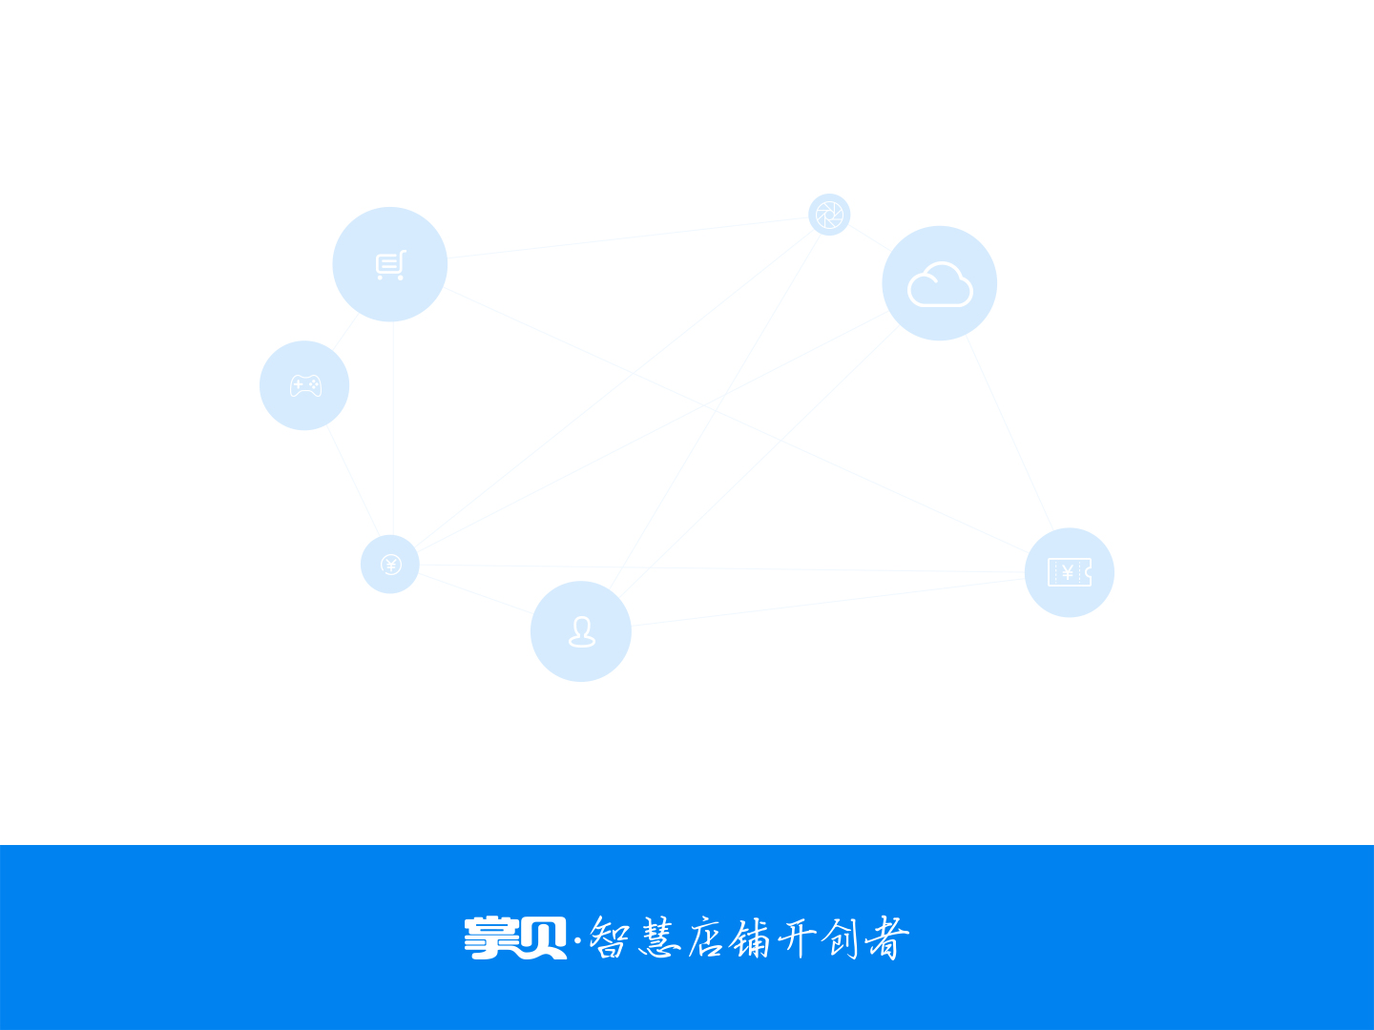
THANK YOU

